Slide 1

قسم الموهوبين والتعلم الذكي
السادة مديري المدارس / تحية تقدير 000وبعد
برجاء وافاتنا علي وجه السرعة بالآتي:
1- أسماء الطلبة المشتركين في المسابقات الدولية
2- أسماء الطلبة الموهوبين في المجال العلمي
( اختراعات – ابتكارات – ابحاث علمية )
هام
م | اسم التلميذ أو الطالب | الصف الدراسي | اسم الاختراع أو الابتكارة أوعنوان البحث | اسم المدرسة

Slide 2
السادة مديري المدارس / تحية تقدير 000وبعد
برجاء موافاتنا بالاتي علي نفس الصفحة
1 - عدد من تم تطعيمهم يوم الاثنين 2016/12/19
2- اجمالي عدد من تم تطعيمهم بالمدرسة
3 - الباقي بالمدرسة بدون تطعيم والسبب
4- اي مدرسة تم التطعيم بها ويوجد لديها طلاب لم يتم تطعيمهم لغيابهم
أو لأي سبب آخر يتم مخاطبتنافورا يوم الاربعاء لانتهاء الحملة يوم
الخميس
ولكم جزيل الشكر
ملحوظة : تم تغير أرقام تليفونات الادارة الي الارقام الآتية
- تليفون السيد مدير الادارة 3168089
- التطوير التكنولوجي 3168256
- الاحصاء 3168114
هام

Slide 3
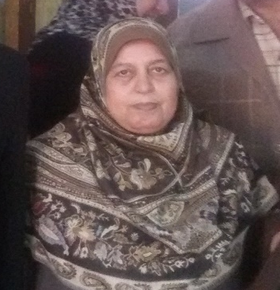


Slide 4

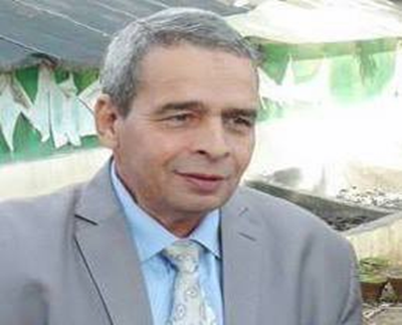


يتقدم الدكتور ابراهيم مبروك عمر مدير عام إدارة مركز دمنهورالتعليمية والدكتور خالد ابراهيم الصماد وكيل الادارة وجميع العاملين بديوان الادارة ومدارسها بخالص التهنئة للاستاذ / محمد كامل صبري لتوليه منصب وكيل وزارة لمديرية التربية والتعليم بالبحيرة والسيدة/ الدكتورة أمانى قرنى إبراهيم حسن وكيلا لمديرية التربية والتعليم بالبحيرة
وفق الله الجميع لما فيه الخير لمصرنا الحبيبة

Slide 5
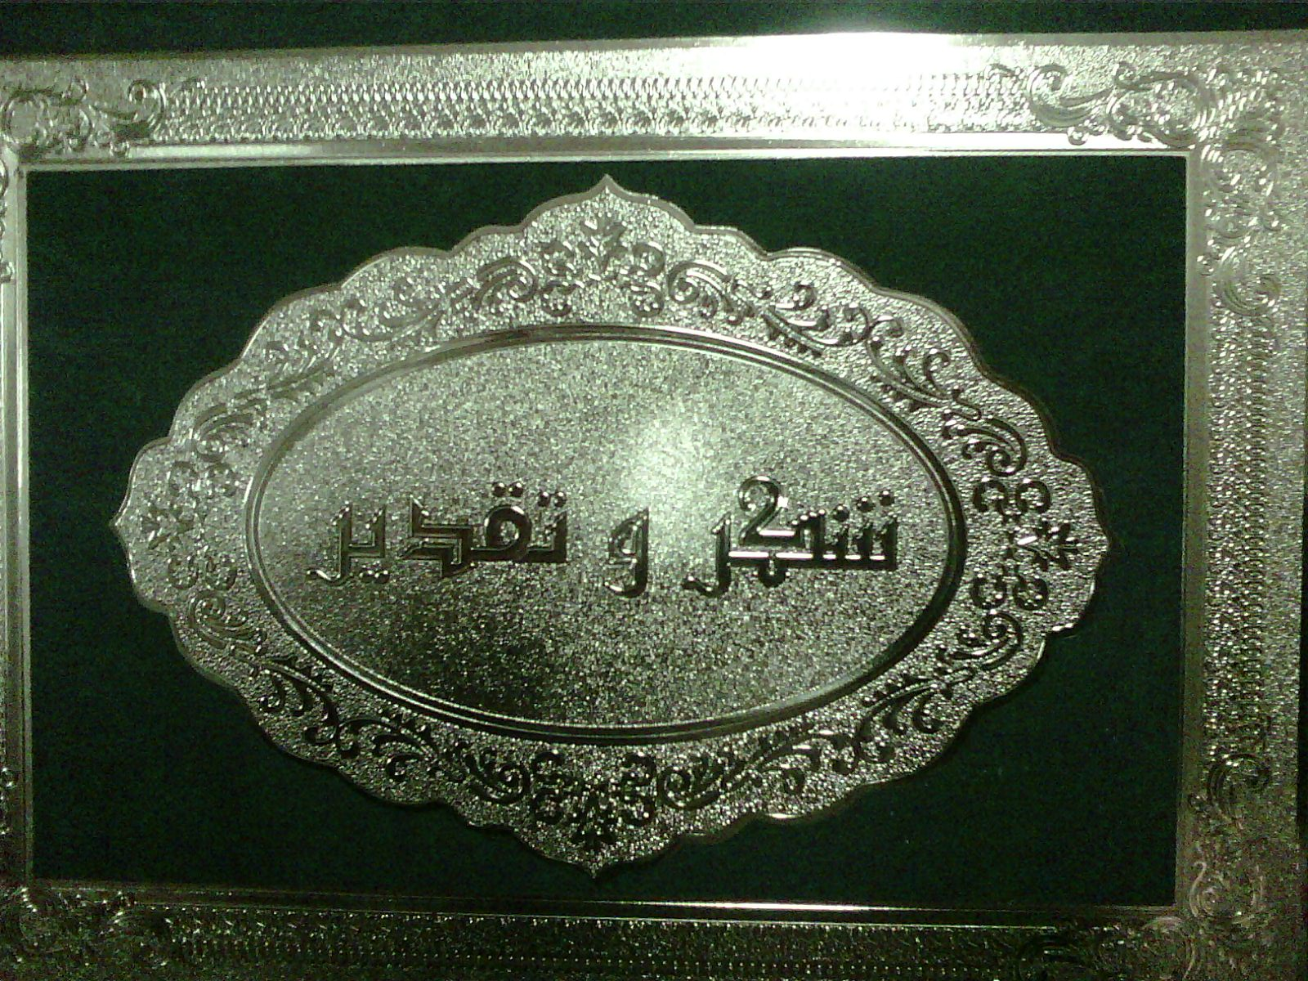
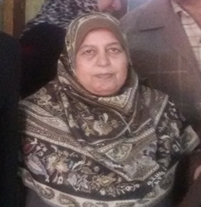
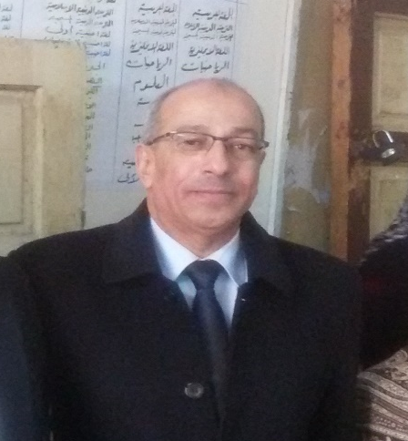
الاستاذة الفاضلة
مني عشبة تهنئة في عيد ميلاده
الستون وشكر
لعطائها المميز
عمرو عمارة
تهنئة للترقية موجه عام للتربية الاجتماعية بالمديرية المركزية

Slide 6

يتقدم الدكتور / ابراهيم مبروك عمر مدير عام الادارة
والدكتور / خالد ابراهيم الصماد وكيل الادارة
وجميع العاملين بالادارة
بخالص العزاء للاستاذ / محمد البحيري مدير التعليم الابتدائي
والاستاذ / عبد الفتاح خوخه بقسم التطوير التكنولوجي
في وفاة زويهم
للفقيدان الرحمة وللاسرتين خالص العزاء

